Slide 1




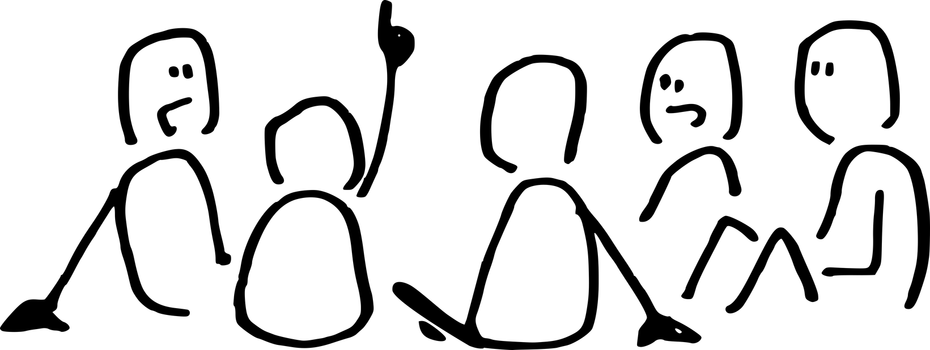

Programme de formation des parajuristes
Module 1.1 : UTILISER LA LOI
Compétences administratives
Savoir
Utiliser
La loi
Forme
Inclure le nom du pays et la date de la formation

Slide 2


Objectifs
Discutez de la manière dont une bonne organisation administrative favorise de bonnes interactions avec les clients : enregistrement des cas
Comprendre pourquoi l’organisation est au cœur du travail parajuridique et les différents types de compétences organisationnelles qu’il est important de maîtriser.
Discutez de la façon dont la gestion du temps est essentielle pour un travail parajuridique efficace.

Slide 3




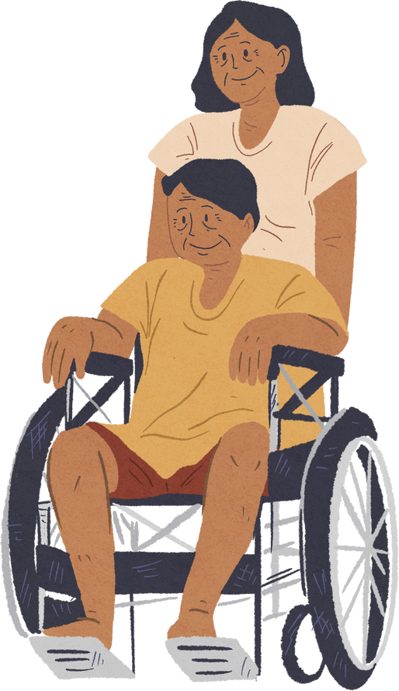
Séance 1
COMPÉTENCES ORGANISATIONNELLES

Slide 4
Définition
L'organisation est la capacité d'utiliser son temps, son énergie et ses ressources de manière efficace afin d'atteindre les objectifs que l'on s'est fixés.
Source: Dictionnaire Cambridge
Notes:
3

Slide 5

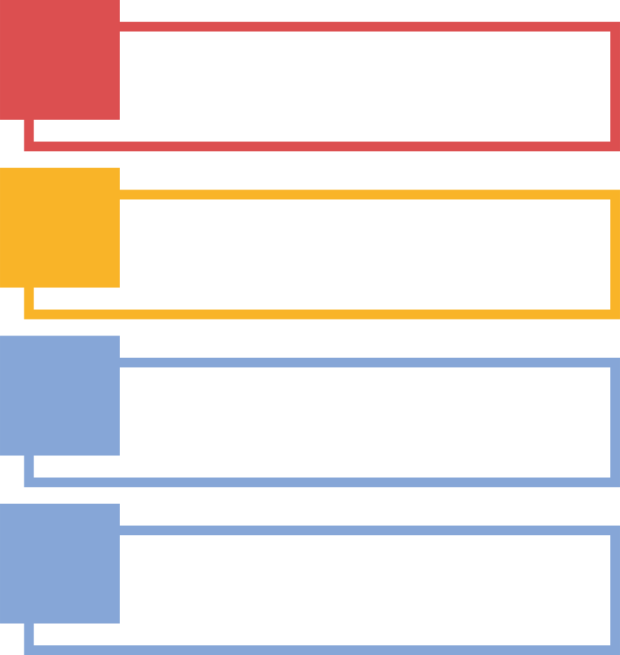
Compétences organisationnelles
Classement
Gestion des clients
Gestion du temps
Notes:
4

Slide 6
Séance 2
CLASSEMENT DES DOSSIERS

Slide 7
Activité 1 : Classement
Activité : Noyé dans les informations - PARTIE I
Durée : 20 minutes
Les participants se tiennent debout en cercle.
Demandez à un volontaire d’être au milieu et de dire à tout le monde qu’il/elle est le parajuriste pendant cette activité.
Formez plusieurs groupes s'il y a trop de participants pour avoir environ 10 personnes par groupe.
INSTRUCTIONS:
Expliquez au parajuriste qu'il devra mémoriser les informations partagées par les autres à la fin de l'activité et rester concentré. Demandez aux participants de répondre à la question posée par le parajuriste, l'un après l'autre :
1. Quelle est votre date de naissance ? 6. Quand avez-vous commencé à travailler avec l'organisation ?
2. Quel est votre nom de famille ? 7. Quelle est votre adresse exacte ?
3. Où êtes-vous né ? 8. Quel est votre plat préféré ?
4. Où es-vous allé à l’école primaire ? 9. Comment s’appelle ta mère ?
5. Combien d'enfants avez-vous ? 10. Et votre père ?
Notes:
5

Slide 8
Activité 1 : Classement
Activité : Noyé dans l'information – PARTIE II
Durée : 20 minutes
Demandez au parajuriste au centre du cercle de répéter les informations partagées par les participants sans répéter les questions. Vérifiez la véracité des réponses des autres.
Si ce n’est pas assez difficile, répétez l’exercice en changeant les participants d’un groupe à l’autre et en posant à nouveau la série de questions.
Message clé
Le travail du parajuriste exige de gérer de grands volumes d'informations partagées par les membres de la communauté et essentielles aux dossiers. Un sens aigüe de l'organisation vous aidera à maintenir l'ordre nécessaire.
Notes:
6

Slide 9
MESSAGE CLÉ
Le travail de parajuriste nécessite de gérer de grands volumes d’informations partagées par les membres de la communauté et essentielles aux affaires.
Les compétences d’organisation vous aident à garder tout en ordre !
Notes:
7

Slide 10
CLASSEMENT
L'importance du classement
Permet d’assurer la sécurité et la sûreté des documents : évitez de perdre des documents et assurez-vous qu'ils sont conservés dans un endroit sûr
Vous aide, ainsi que d'autres, à trouver vos documents rapidement et facilement
Vous aide à décider où déposer votre dossier et où trouver les informations
Aide au suivi et à la surveillance du travail des parajuristes
Aide à identifier la charge de travail par parajuriste et analyse qualitative (type de litiges et modes de résolution privilégiés…)
Aide à identifier les modèles de besoins juridiques dans la communauté qui peuvent ensuite être utilisés pour la planification des programmes et le plaidoyer.
Notes:
Ensures security and safety of documents: Helps you avoid losing documents and information (papers, letters, addresses) because they are kept in a safe place.
Helps you and others to find your documents quickly and easily, enhancing efficiency.
Helps you decide where to file information, where to file a document, and which folder to look for a document in – e.g where to find an address.
Helps with follow-up, monitoring the work of paralegals and quantitatively measuring the work that paralegals are doing.
Helps identify the case load per paralegal, preferred conflict resolution methods of clients, geographic distribution of cases and preferred avenues of communities seeking legal solutions.
Helps identify the patterns of legal needs in the community which can then be used for programme planning and advocacy.
8

Slide 11
CLASSEMENT
Quoi et comment
Ce qui doit être classé :
Tous les documents que vous recevez, tels que les lettres, les avis, les rapports et les informations utiles.
Toutes les copies des documents que vous envoyez.
Tous les dossiers et informations sur les dossiers.
Conseils à suivre pour organiser les informations du client
Catégorisez le dossier par client ou par cas.
Identifiez clairement le dossier. Les étiquettes doivent identifier clairement le contenu du dossier, le client et la ou les dates de l'entretien.
Utilisez un système d’étiquetage cohérent, par exemple un code couleur, des numéros.
Choisissez votre méthode d'organisation préférée => ex. : ordre chronologique OU numéros de suivi OU ordre alphabétique.
Notes:
9

Slide 12
CLASSEMENT
Informations essentielles dont vous avez besoin
Chaque dossier client doit indiquer :
Détails du client (nom, âge, statut, etc.)
L'origine géographique du cas.
Le problème juridique.
Numéro de dossier.
Date de prise en charge du dossier.
Le nom et le bureau du parajuriste.
Comment l'affaire est-elle parvenue au parajuriste ?
Méthodologies utilisées pour rechercher une solution (médiation, plaidoyer ou litige, etc.).
Lois, procédures et exigences pertinentes applicables à la résolution du problème.
Qui est impliqué et quel est le résultat juridique souhaité.
Le temps consacré par le parajuriste, par exemple le temps consacré à l'entretien avec le client, à la réalisation de visites sur le terrain, etc.
Les institutions impliquées ou nécessaires à la résolution du cas.
Notes:
* Explain to the paralegal that in the next session on Legal Case management, the paralegal will be trained and provided with tools to help collect key datas and manage case efficiently.
10

Slide 13
CLASSEMENT
Mise en place d'un système de classement
Décidez comment vous souhaitez classer vos documents :
Souhaitez-vous classer par ordre alphabétique (par exemple, en utilisant les noms de famille) ?
Ou classer par date (selon les mois de l'année) ?
Ou par thème (comme les demandes d’aide, le VIH/SIDA, l’accès au logement, etc.)
Quelle que soit l'option choisie, votre système de classement doit être simple et facile à utiliser pour tous. Pensez à classer les documents par ordre chronologique, le plus récent en haut.
Options pour le classement :
Dossiers (dossiers suspendus ou classeurs à anneaux)
Classeur, étagère ou méthode similaire pour ranger vos dossiers.
Tampon dateur pour écrire la date sur les lettres que vous recevez - ou écrivez la date et signez-la.
Livre à couverture rigide A4 que vous appelez un « journal ».
Notes:
11

Slide 14
MESSAGE CLÉ
Les dossiers ne doivent jamais être retirés du bureau. Si des documents ou des relevés doivent être retirés pour une raison quelconque, il est préférable de les photocopier au préalable afin que l'original reste au bureau. La session sur la conformité et les considérations éthiques vous permettra d'approfondir vos connaissances pour conserver les informations de manière sécurisée.
Notes:
12

Slide 15
RÉFLEXION
Contextualisation
Discussion en plénière
Dans votre contexte et votre communauté, où les documents seraient-ils le plus en sécurité, quel type de système de classement possédez-vous ou auriez-vous besoin ?
Quels sont les risques liés à votre gestion actuelle des dossiers ? Et quelles sont vos recommandations pour l'améliorer ?
Notes:
In your context and in the way your work is organized (ex: no dedicated office; not enough material…), discuss in plenary with the community paralegal, how you would best organize your file to ensure data protection of clients.
13

Slide 16
Séance 3
GESTION DES CLIENTS

Slide 17
ACTIVITÉ 2 : GESTION DES CLIENTS
Activité : Naviguer à travers les attentes des clients
Durée : 20 minutes
Les participants se placent en cercle, avec deux chaises et une table au centre. Demandez à un volontaire d’être parajuriste et de prendre place. Demandez à un autre volontaire d’être client du nom de Mariam.
Cas : Marian est une déplacée interne qui gère un commerce de vente de nourriture dans le camp de réfugiés. Elle a fourni de la nourriture aux employés du chef du camp, mais celui-ci a refusé de la payer. Elle est bouleversée et souhaite poursuivre le chef du camp en justice pour récupérer son argent, mais elle a aussi peur de lui car il est très influent dans le camp.
INSTRUCTIONS: Le parajuriste bénévole doit :
Écoutez l’histoire de Mariam et tentez de la calmer.
Lui expliquer toutes les options juridiques disponibles pour l’aider à résoudre le problème, y compris la médiation.
Expliquez les avantages et les inconvénients de chaque option.
Aidez Mariam à convenir de la meilleure solution pour récupérer son argent.
Notes:
*note: if you have not yet had the technical session to deliver all detailed information and process, explain what you would look into and the type of information you could share (cost; time; detailed process; risks..)
14

Slide 18
ACTIVITÉ 2 : GESTION DES CLIENTS (SUITE)
Activité : Naviguer à travers les attentes des clients
Durée : 20 minutes
Questions
Qu’avez-vous aimé dans la façon dont le parajuriste a soutenu Mariam ?
Que feriez-vous différemment si vous étiez celui/celle qui conseillait Mariam ?
Donnez votre avis sur l'ambiance générale de l'entretien.
Notes:
15

Slide 19
GESTION DES CLIENTS
Compétences interpersonnelles
Il s'agit notamment de :
Empathie : comprendre et se connecter aux émotions, aux besoins et aux préoccupations des autres.
Communication verbale : comment et quels mots sont utilisés pour communiquer avec les individus.
Communication non verbale : expressions faciales, langage corporel et gestes des mains.
Compétences d’écoute : Capacité à écouter attentivement et à traiter correctement les informations.
Négociation : Capacité à discuter et à parvenir à un accord de manière professionnelle.
Résolution de problèmes : Capacité à trouver une solution à un problème après mûre réflexion. Les parajuristes rencontrent souvent des difficultés inattendues lors de la préparation d'un dossier et doivent être capables de trouver des solutions rapidement et efficacement.
Prise de décision : Capacité à analyser les situations et à élaborer des solutions professionnelles.
Affirmation de soi : Être sûr de soi et confiant dans ses actions.
Les compétences interpersonnelles sont complétées par des informations clients bien organisées.
Notes:
Explain that paralegals interact with clients/community members in a continuous manner which require strong interpersonal skills.
These interpersonal skills can be strengthened and easier if they compound with solid organizational skills: clients’ management skills.
Clients’ management skills help paralegal to track client communications, follow-up on important dates and maintain a professional relationship.
Explain that interpersonal skills are Tools people use to interact and communicate with individuals in an organizational environment.
16

Slide 20
MESSAGE CLÉ
Les parajuristes interagissent régulièrement avec les clients et les membres de la communauté, ce qui nécessite de solides compétences interpersonnelles.
Ces compétences interpersonnelles peuvent être renforcées et facilitées si elles sont combinées à de solides compétences organisationnelles : les compétences en gestion des clients.
Les compétences en gestion des clients aident les parajuristes à communiquer avec les clients, à assurer le suivi des dates importantes et à maintenir une relation professionnelle.
Notes:
17

Slide 21
Séance 4
GESTION DU TEMPS

Slide 22
GESTION DU TEMPS
Informations essentielles
Il y a toujours trop à faire et trop peu de temps pour le faire.
Un agenda est l'outil le plus important pour gérer son temps. Utilisez un carnet ou votre téléphone portable
Les questions récurrentes auxquelles vous serez confronté en tant que parajuriste sont : De combien de temps le client dispose-t-il pour… :
Déposer une plainte.
Prendre en compte cet événement.
Contacter cette institution.
Finaliser le processus.
Se constituer en témoin etc.
La qualité du service juridique fourni dépendra donc de votre gestion du temps.
Les compétences en gestion du temps permettent au parajuriste de hiérarchiser les tâches, d'allouer le temps judicieusement et de s'assurer que toutes les responsabilités sont accomplies à temps.
Quand les problèmes de gestion du temps surviennent-ils ?
Notes:
Explain that legal activities (as many activities) in general are always attaches to time.
18

Slide 23
ACTIVITÉ 3 : GESTION DU TEMPS
Activité : Priorités concurrentes
Durée : 20 minutes
Demandez aux participants de s’asseoir en demi-cercle autour de l’animateur.
L'animateur partagera le scénario suivant et demandera aux participants d'écouter attentivement.
Des clients sont entrés dans votre bureau ce matin. Ils ont tous besoin d’un soutien urgent.
Jane, une survivante de VBG, souhaite que vous la souteniez et l'emmeniez là où elle peut accéder aux services pour gérer un cas de VBG.
Peter, le président du village, souhaite vous consulter sur une question foncière dont il est chargé. Il affirme que c'est urgent, car les parties veulent se battre.
Marian, une veuve, dont le fils comparaît aujourd'hui au tribunal. Hier, vous avez promis de l'aider à rédiger une lettre de recommandation, signée par le président du village, afin que son fils puisse être libéré sous caution. Malheureusement, vous ne l'avez pas noté dans votre carnet et vous avez oublié.
C'est également aujourd'hui que vous effectuez des visites de surveillance en détention afin de fournir des conseils juridiques aux détenus. La police et les autorités pénitentiaires vous ont déjà sollicité pour vous rendre sur place et fournir des services de sensibilisation et d'assistance juridique aux détenus.
Notes:
19

Slide 24
ACTIVITÉ 3 : GESTION DU TEMPS (SUITE)
Activité : Priorités concurrentes
Quelles activités / clients privilégieriez-vous ?
Quelle est la raison de votre choix quant aux clients / activités à cibler ?
Notes:
Explain that to manage how to use your time effectively, you need to know what your commitments are. For example, to family, friends, work, organizational work outside your job. Problems arise when the demands of different commitments collide.
Identify your regular commitments and drawing up a list of the requirements for each commitment. All your other commitments must be adapted to these regular commitments. You can write them down in your diary.
Think ahead about all the non-routine things that are going to happen, so you can start planning for them now (e.g. a friend's wedding, an assessment of your organization, etc.) by including them in your schedule to avoid collision with other commitments either routine one or arising later.
20

Slide 25
MESSAGE CLÉ
Il y a toujours trop à faire et trop peu de temps pour le faire. La qualité du service juridique fourni dépend de votre planification et de votre gestion du temps.
La gestion du temps permet aux parajuristes de hiérarchiser les tâches, d’allouer du temps et de s’acquitter de leurs responsabilités à temps.
Soyez conscient de vos engagements. Les problèmes surviennent lorsque les exigences entre différents engagements entrent en conflit.
Identifiez vos engagements réguliers et dressez la liste des exigences pour chacun d'eux. Tous vos autres engagements doivent être adaptés à ces engagements réguliers. Vous pouvez les noter dans votre agenda.
Notes:
21

Slide 26
GESTION DU TEMPS
Perte de temps
Quelles choses ont un impact sur votre temps ?
Manque d'organisation : vous perdez du temps à chercher des documents perdus.
Délais irréalistes qui vous donnent l’impression d’être toujours « en retard » dans votre travail.
Passer des heures à attendre ou à aller à des réunions.
Interruptions constantes.
Se sentir trop occupé et stressé tout le temps.
Notes:
22

Slide 27
ACTIVITÉ 4 : PERTE DE TEMPS
Durée : 10 minutes
Instructions :
Vous pouvez identifier les moments où vous sentez que vous perdez du temps et les noter. Ensuite, réfléchissez à la manière de les éviter. Cela devrait vous prendre 5 minutes.
Ensuite, prenez 5 minutes pour en parler en binôme, avec votre voisin.
Notes:
Time wasting
Most people waste their time in the same way. Here are a few examples of common time wasters:
Disorganization
Procrastination (putting things off until the last minute).
The inability to say no.
Lack of interest.
Burn out (exhaustion due to too much stress).
Visitors and interruptions - Phone calls and e-mails – Waiting.
The meetings.
Personal problems.
23

Slide 28
MESSAGE CLÉ
Lorsque votre temps est compté et que vous êtes tiraillé entre de nombreuses exigences, vous devez décider lesquelles faire en premier, quand et comment les réaliser. Il est utile de garder une liste de tâches sur votre bureau, puis de les attribuer à différents jours de votre agenda.
CONSEILS : Marquez la tâche sur votre liste comme suit :
Urgent - faites-le maintenant !
Important - faites-le dans la semaine, le mois
Ni urgent, ni important – faites-le plus tard ou non
Notes:
24

Slide 29
ACTIVITÉ 4 : PLANIFIER ET DÉLÉGUER
Durée : 15 minutes
Instructions: Prenez une feuille de papier et tracez deux colonnes. Inscrivez vos tâches professionnelles dans la colonne de gauche et, pour chaque tâche, demandez-vous : pourrais-je demander de l'aide et déléguer ?
Pour déléguer, il est important d'avoir une tâche claire, de confier la tâche à la personne adéquate en fonction de son niveau d'expérience et d'expertise, et de respecter le temps disponible. Sinon, vous risquez de perdre encore plus de temps !
Lorsque nous déléguons, il est également important de donner à l’individu les moyens de prendre des décisions et de prendre les mesures nécessaires pour mener à bien la tâche, et de surveiller le processus pour l’ajuster ou fournir un retour d’information si nécessaire. Vous pouvez faire la même chose pour votre vie personnelle, cela réduira la charge mentale.
Notes:
25

Slide 30
GESTION DU TEMPS
Planification
Vous devez également planifier votre emploi du temps et fixer vos objectifs. Les objectifs sont les choses que vous prévoyez d'accomplir. Si vous les définissez clairement, il vous sera plus facile d'accomplir les choses dans un ordre logique. Planifiez vos objectifs comme suit :
Objectifs à long terme (cette année, par exemple, terminer mon cycle de formation)
Objectifs à moyen terme (ce mois-ci - par exemple, compléter le rapport mensuel)
Objectifs à court terme (cette semaine - par exemple, organiser un atelier communautaire)
Notes:
26

Slide 31

Merci pour votre attention !
Des questions, des commentaires ou besoin d'informations complémentaires ?

